Slide 1
Математическое программирование
Динамическое программирование

Slide 2
Динамическое программирование
Цель: освоение навыков решения оптимизационных задач с использованием динамического программирования
Задачи:
изучение теоретических основ динамического программирования;
освоить практическое применение динамического программирования для решения оптимизационных задач.

Slide 3
План лекции
Теоретические основы динамического программирования
Теоретические основы рекурсивных алгоритмов;
Решение задачи о рюкзаке;
Задача о вычислении дистанции Левенштейна;
Решение задачи о расстановке скобок при перемножении матриц;
Решение задачи вычисления длины наибольшей общей подпоследовательности;

Slide 4

Понятие о динамическом программировании
Динамическое программирование используется при оптимальном планировании управляемых процессов и наиболее эффективно в случае многошаговых или многоэтапных процессов принятия решений.

Slide 5

Понятие о динамическом программировании
Анализируется некоторая управляемая система, в которой происходят экономические, производственные, технологические или иные многошаговые или многоэтапные процессы. Для каждого из допустимых управлений задается показатель эффективности управления (целевая функция). В экономических системах показатель эффективности может представлять прибыль, затраты, рентабельность, объем производства и т.п.
Задача ДП состоит в поиске оптимального управления, переводящего систему из начального состояния в конечное, и обеспечивающего экстремум целевой функции.

Slide 6
Понятие о динамическом программировании
Динамическое программирование позволяет свести глобальную оптимизацию аддитивной или мультипликативной целевой функции к поэтапной оптимизации промежуточных целевых функций.
Аддитивная ЦФ может быть представлена в виде
где слагаемые соответствуют эффектам решений, принимаемых на отдельных этапах управляемого процесса.
Мультипликативная функция представляет произведение “одношаговых” функций:

Slide 7

Понятие о динамическом программировании
К преимуществам метода динамического программирования по сравнению с “классическими” методами оптимизации относятся более высокая скорость расчетов и широкая область применимости. В частности, для него некритично требование линейности и дифференцируемости функций f_{j}(x_{j}) и функция выигрыша может быть задана не в аналитическом, а в табличном виде. Другими словами, метод применим и при решении задач нелинейного и дискретного программирования.

Slide 8
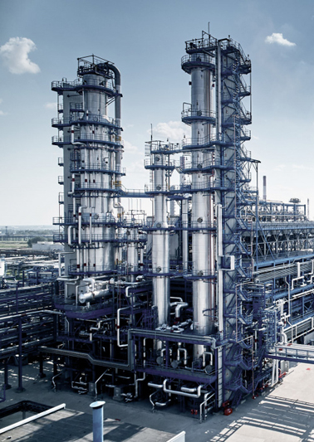
Понятие о динамическом программировании
Классическим примером задачи ДП является планирование промышленного объединения, состоящего из k предприятий на период n лет. Выделяемые в начале каждого года средства должны быть распределены между предприятиями таким образом, чтобы суммарный доход за весь период планирования был максимальным.

Slide 9
Понятие о динамическом программировании
Общий доход W равен сумме доходов на отдельных шагах (годах)
Шаговое управление u_{i} заключается в выделении в начале года i предприятиям средств u_{i1}, u_{i2}, … , u_{ik} (первый индекс – номер шага (года), второй – номер предприятия), т.е. представляет вектор с k составляющими
Задача сводится к поиску такого распределения средств по предприятиям и годам (оптимального управления u*), чтобы получаемая суммарная прибыль была максимальна.

Slide 10
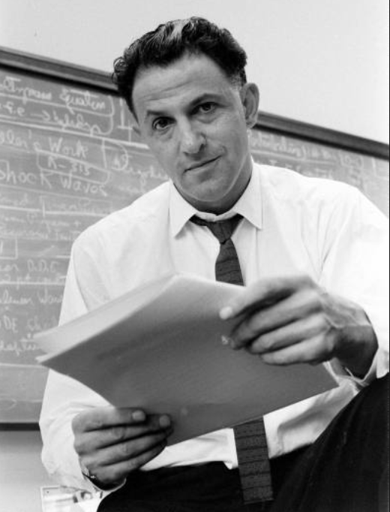
Ричард Эрнст Беллман (Richard Ernest Bellman; 1920—1984) — американский математик, один из ведущих специалистов в области математики и вычислительной техники

Slide 11
Понятие о динамическом программировании
Принцип оптимальности Беллмана и алгоритм решения задач динамического программирования
Принципиально важно, что метод динамического программирования не сводится к простой оптимизации каждого шага управления независимо от других шагов. Выбор шагового управления проводится с учетом будущих последствий принимаемых решений.
Это положение конкретизируется в принципе оптимальности Беллмана, составляющем основу метода динамического программирования:
Каково бы ни было состояние управляемой системы S перед очередным шагом, шаговое управление необходимо выбирать так, чтобы выигрыш на данном шаге плюс оптимальный выигрыш на всех последующих шагах был максимальным.

Slide 12
Понятие о динамическом программировании
Принцип оптимальности Беллмана и алгоритм решения задач динамического программирования
Так как среди всех шагов есть один, который можно планировать без учета его последствий (последний шаг n), то процесс динамического программирования обычно проводится в направлении от конца к началу.
Последний шаг планируется с учетом различных предположений о том, как закончился предпоследний (n-1)-й шаг, и для каждого из этих предположений находится условное оптимальное управление на n -м шаге.
Процесс продолжается, т.е. проводится оптимизация управления на предпоследнем (n-1)-м шаге с учетом всех возможных предположений об окончании (n-2)-го шага и т.д. вплоть до первого шага.
После определения условно оптимальных управлений на всех шагах определяется оптимальное управление для всего процесса.

Slide 13
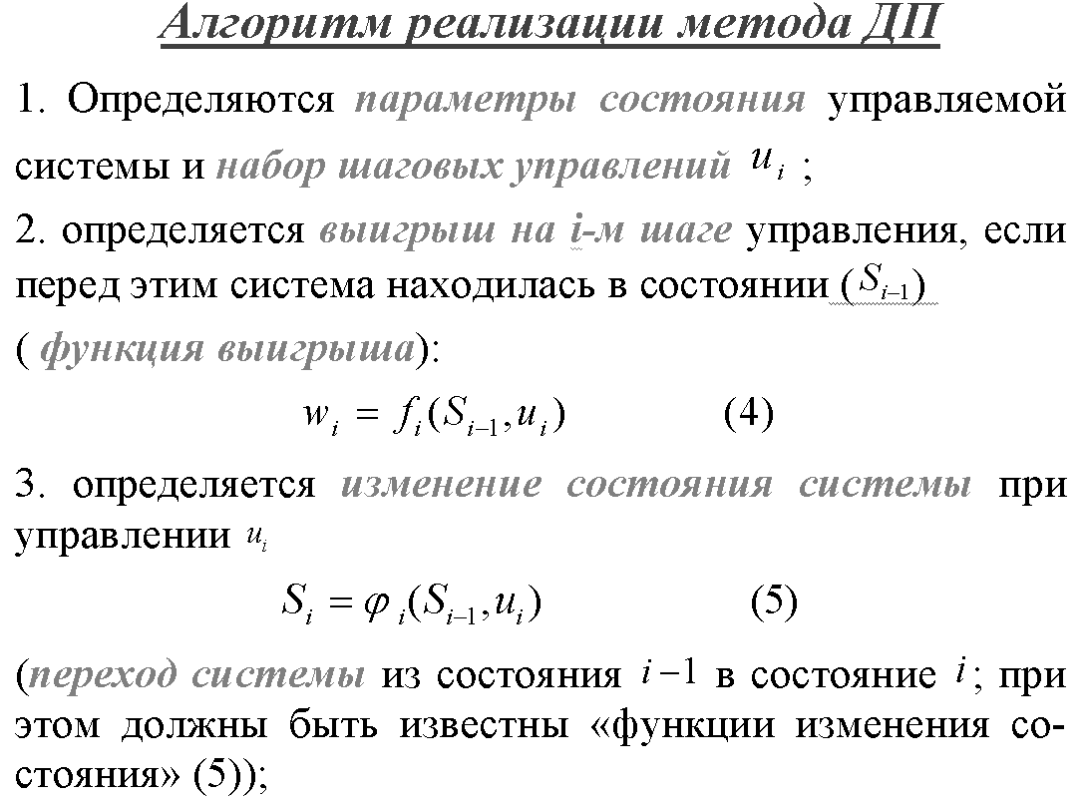

Slide 14
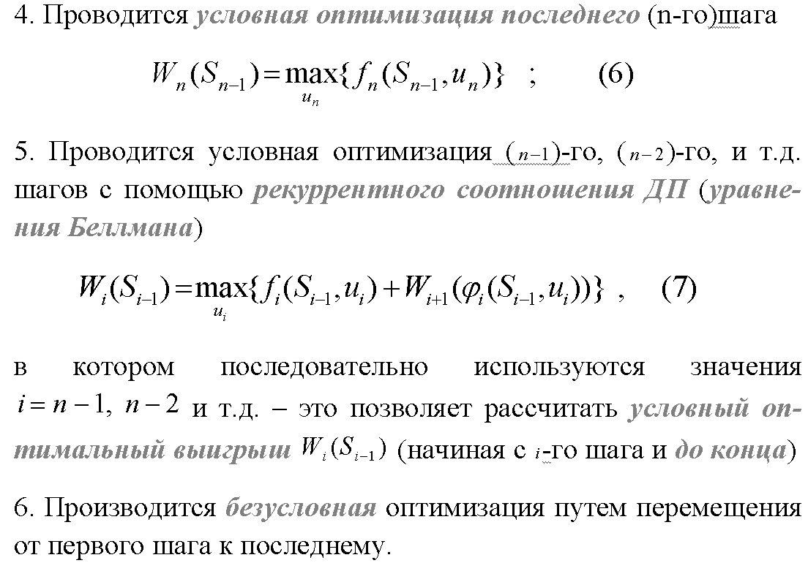

Slide 15
Рекурсивные алгоритмы
Многие оптимизационные алгоритмы основаны на принципе разбиения основной задачи на подзадачи, каждая из которых повторяет основную, но входные их данные таковы, что область допустимых решений становится меньше.
Рекурсивный алгоритм – это алгоритм, решающий задачу путем сведения ее к решению одной или нескольких таких же задач, но в сокращенном их варианте.
Неразрывно с понятием рекурсивного алгоритма связано понятие рекурсивной функции.

Slide 16
Рекурсивные алгоритмы
Существует два определения понятия рекурсивной функции .
Первое определение рекурсивной функции относится к теории вычислимости и является синонимом понятия вычислимой функции, т. е. функции, для вычисления значения которой можно указать алгоритм.
Второе определение, которое и будет использоваться здесь, происходит из области теории программирования.
Рекурсивная функция – это функция, которая вызывает саму себя.

Slide 17
Рекурсивные алгоритмы
Рекурсивный алгоритм может быть записан в виде рекурсивной функции.
Классическими примерами рекурсивных функций являются функции для вычисления факториала, чисел Фибоначчи и наибольшего общего делителя с помощью алгоритма Эвклида.
Рекурсивную функцию всегда можно преобразовать в цикл, и, наоборот любой цикл можно представить в виде рекурсивной функции.

Slide 18
//- Рекурсивные функции
//-- вычисление факториала числа
unsigned int fac(unsigned int x)
{ return (x == 0)?1:x*fac(x-1); };
//-- вычисление наибольшего общего делителя
unsigned int gcd(int m, int n) // Эвклид
{ return (n == 0)?m:gcd(n, m%n); };
// -- вычисление n-го члена ряда Фибоначчи(1170-1250)
unsigned int fib(int n)
{ return (n < 1)?0:((n == 1)?1:fib(n-1)+fib(n-2));};
//- Вычисление факториала числа при помощи цикла
unsigned int fac(unsigned int x)
{
int rc = 1;
for (int i = 1; i<=x; i++) rc *= i;
return rc;
};

Slide 19
Рекурсивные алгоритмы
Рекурсивная запись алгоритма, как правило, не дает выигрыша в скорости его работы. Скорее наоборот, так как вызов любой функции связан с сохранением и восстановлением контекста вызывающей функции, что является затратной по времени операцией.
Кроме того, для хранения контекста операционной системой резервируется специальная секция памяти, называемая системным стеком.

Slide 20
Рекурсивные алгоритмы
Если цепочка вызовов функций является длинной (иногда говорят о большой глубине рекурсии), то это может привести к переполнению стека. Например, при вычислении факториала числа 25 глубина рекурсии достигает значения 24.
Часто рекурсивные функции, применяемые для решения оптимизационных задач, используют более одного рекурсивного вызова, каждый из которых работает приблизительно с половиной входных данных. Такую схему решения называют «разделяй и властвуй».

Slide 21
Динамическое программирование
Решение задачи о рюкзаке
Метод решения задачи оптимизации, реализующей рекурсивный алгоритм с перекрывающимися подзадачами, в котором каждая такая подзадача решается один раз, а ее результат сохраняется для последующего применения, называется динамическим программированием.
Рассматриваемый здесь метод является частью более общей теории динамического программирования, основы которой разработаны Р. Беллманом. Эта теория исследует процесс пошагового решения задач оптимизации, в котором на каждом шаге из множества допустимых решений выбирается одно, оптимизирующее заданную целевую функцию.

Slide 22
Решение задачи о рюкзаке

Slide 23
Последовательность рекуррентных соотношений, позволяющая вычислить значение максимальной стоимости рюкзака равна
,
,
,
,
,
, …
,
,

Slide 24
Схема рекурсивного решения задачи о рюкзаке
Все вершины дерева, кроме корневой, изображают этапы решения. Вершины помечены двумя числами: первое число – текущая стоимость рюкзака, второе – остаток неиспользованного объема рюкзака. Все этапы образуют три слоя, что определяет глубину рекурсии. Каждой вершине (этапу) соответствует вызов рекурсивной функции.
Вершины соединены дугами, указывающими связь между этапами решения. Каждая дуга имеет метку, обозначающую предположение, при котором решается очередной этап.

Slide 25
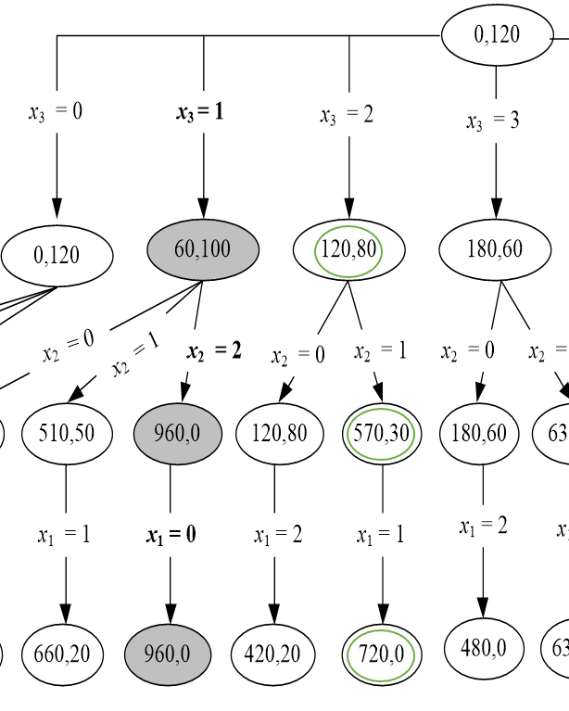
Схема рекурсивного решения задачи о рюкзаке
Для примера, рассмотрим маршрут, образованный дугами с метками
x₃=2, x₂=1 и x₁=1.
Первый этап в этом маршруте отмечен меткой 120, 80, означающей, что при размещении в рюкзаке двух предметов с номером 3 стоимость рюкзака станет 2∙20∙3=120 единиц, и при этом в рюкзаке останется 120 -∙20=80 единиц объема.
Второй этап имеет метку 570, 30. Решение на этом этапе осуществляется в предположении, что в рюкзаке два предмета с номером 3 и один предмет с номером 2. Поэтому 570=120+1∙50∙9 и 30=80-1∙50.

Slide 26
Схема рекурсивного решения задачи о рюкзаке
На третьем этапе завершается формирование одного из допустимых решений. Неиспользованный остаток объема в 30 единиц позволяет поместить только один предмет первого типа. В окончательном решении, соответствующем этому маршруту, стоимость предметов, уложенных в рюкзак, равна 570+1∙30∙5=720
Несложно заметить, что разобранный маршрут не соответствует оптимальному решению. Оптимальным будет решение X=(0, 2, 1), а соответствующая ему стоимость – 960. Этапы этого решения обозначены закрашенными овалами.
Из схемы видно, что в рекурсивном решении, как и в случае с использованием генератора, осуществляется полный перебор допустимых решений.

Slide 27
Схема рекурсивного решения задачи о рюкзаке

Slide 28
Решение задачи о рюкзаке
Применение динамического программирования при решении оптимизационных задач обычно предполагает создание специальных таблиц для хранения промежуточных результатов.
Изображены таблицы, которые используются для решения задачи о рюкзаке методом динамического программирования. Векторы, определяющие размеры(v) и стоимости (c) типов предметов, а также величина, характеризующая вместимость рюкзака (V), заданы в верхней части рисунка.

Slide 30
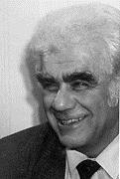
Владимир Иосифович Левенштейн — советский и российский математик, доктор физико-математических наук.

Slide 31
РАСCТОЯНИЕ ЛЕВЕНШТЕЙНА
Дистанция Левенштейна (расстояние Левенштейна, редакционное расстояние, дистанция редактирования) определяется между двумя строками и равна минимальному количеству операций вставки одного символа, удаления одного символа и замены одного символа на другой, необходимых для превращения одной строки в другую.
Расстояние Левенштейна активно применяется для исправления ошибок в поисковых системах, в текстовых редакторах, а также в биоинформатике.

Slide 32
Вычисление дистанции Левенштейна
Пусть Х и Y– две символьные строки, тогда для вычисления дистанции Левенштейна L(Х,Y) между ними может быть использовано следующее рекуррентное соотношение:

Slide 33
len(X) – количество символов в заданной строке. Например, len(“привет”)=6
cut(X) – заданная строка без последнего символа. Например, cut(“привет”)= “приве”
last(X) – последний символ заданной строки. Например, last(“привет”)=“т”
?

Slide 34
4.
5.
Шаги вычисления с 1 по 14 соответствуют рекурсивному погружению, а шаги с 15 по 28 – восходящему вычислению.
Нетрудно убедиться, что для превращения слова «сор» в слово «спорт» достаточно удалить (или вставить) две буквы.

Slide 35
6.
7.
8.
+0
9.

Slide 36
10.
11.
12.
13.

Slide 37
14.
15.
16.
17.
18.
19.
20.
21.
22.
23.
24.
25.
26.
27.
28.

Slide 38
// - Levenshtein.h
// -- дистанции Левенштeйна (рекурсия)
int levenshtein_r(
int lx, // длина строки x
const char x[], // строка длиной lx
int ly, // длина строки y
const char y[] // строка y
);
// - Levenshtein.cpp
#include "stdafx.h"
#include <algorithm>
#include "Levenshtein.h"
int min3(int x1, int x2, int x3) // выбрать минимум из 3х
{ return std::min(std::min(x1,x2),x3); }
int levenshtein_r(
int lx, const char x[],
int ly, const char y[] )
{ int rc = 0;
if (lx == 0) rc = ly;
else if (ly == 0) rc = lx;
else if (lx == 1 && ly == 1 && x[0] == y[0]) rc = 0;
else if (lx == 1 && ly == 1 && x[0] != y[0]) rc = 1;
else rc = min3(
levenshtein_r(lx-1, x, ly, y)+1,
levenshtein_r(lx, x, ly-1, y)+1,
levenshtein_r(lx-1, x, ly-1, y)+(x[lx-1] == y[ly-1]?0:1) );
return rc; };

Slide 39
Решение задачи о расстановке
скобок при перемножении матриц

Slide 40
Рекуррентное соотношение, позволяющее вычислить минимальное количество операций умножения:
Возьмите последовательность матриц и разделите ее на две подпоследовательности.
Найдите минимальную стоимость умножения каждой подпоследовательности.
Сложите эти затраты вместе и добавьте стоимость умножения двух результирующих матриц.
Сделайте это для каждой возможной позиции, в которой последовательность матриц может быть разделена, и возьмите минимум для всех из них.

Slide 41
Определим минимальное количество операций умножения для матриц A₁, A₂, и A₃, из рассмотренного выше примера:

Slide 42
Функция OptimalM, реализующая алгоритм поиска оптимальной расстановки скобок при перемножении нескольких матриц.
Функция OptimalM является рекурсивной, так как она в процессе своей работы вызывает саму себя. Дно рекурсии достигается при совпадении значений двух первых параметров функции.
//- MultiMatrix.h
#define OPTIMALM_PARM(x) ((int*)x) // представлениe двумерного массива
int OptimalM(
int i, // [in] номер первой матрицы
int j, // [in] номер последней матрицы
int n, // [in] количество матриц
const int c[], // [in] массив размерностей
int* s // [out] результат: позиции скобок
);

Slide 43
// - MultiMatrix.cpp
#include "stdafx.h"
#include <memory.h>
#include "MultiMatrix.h"
#define INFINITY 0x7fffffff
int OptimalM(int i, int j, int n, const int c[], int *s)
{
#define OPTIMALM_S(x1,x2) (s[(x1-1)*n+x2-1])
int o =INFINITY, bo = INFINITY;
if (i < j)
{
for (int k = i; k < j;k++)
{
bo = OptimalM(i,k, n, c, s)+
OptimalM(k+1,j,n, c, s)+ c[i- 1]*c[k]*c[j];
if (bo < o){o = bo; OPTIMALM_S(i,j) = k;}
}
}
else o = 0;
return o;
#undef OPTIMALM_S
};

Slide 44
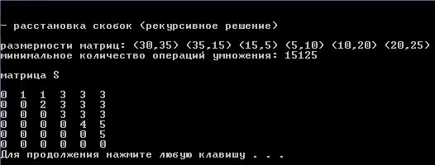
Расстановку скобок в заданной последовательности матриц можно осуществить с помощью двумерного массива s, возвращаемого функцией в последнем параметре.

Slide 46
Решение задачи вычисления длины наибольшей общей подпоследовательности

Slide 47
Решение задачи вычисления длины наибольшей общей подпоследовательности

Slide 48
Решение задачи вычисления длины наибольшей общей подпоследовательности
Задача LCS (наибольшей общей подпоследовательности ) имеет оптимальную подструктуру: проблему можно разбить на более мелкие и простые подзадачи, которые, в свою очередь, можно разбить на более простые подзадачи и так далее, пока, наконец, решение не станет тривиальным. LCS, в частности, имеет перекрывающиеся подзадачи: решения подзадач высокого уровня часто повторно используют решения подзадач более низкого уровня. Проблемы с этими двумя свойствами поддаются подходам динамического программирования, при которых решения подзадач запоминаются, то есть решения подзадач сохраняются для повторного использования.

Slide 49
Для обозначения наибольшей общей подпоследовательности используется сокращение LCS (longest common subsequence).
Рекурсивный алгоритм вычисления длины LCS Z={z_{i}}_{k} для двух последовательностей X={x_{i}}_{n} и Y={y_{i}}_{p} основывается на трех следующих очевидных утверждениях, которые приводятся без доказательства:

Slide 50
Если x_{n}=y_{p} то z_{k}= x_{n}=y_{p} и Z={z_{i}}_{k-1} является LCS для X={x_{i}}_{n-1} и Y={y_{i}}_{p-1}
Если x_{n}≠y_{p} и z_{k}≠ x_{n} то Z={z_{i}}_{k} является LCS для X={x_{i}}_{n-1} и Y={y_{i}}_{p}
Если x_{n}≠y_{p} и z_{k}≠ y_{p} , то Z={z_{i}}_{k} является LCS для X={x_{i}}_{n-1} X={x_{i}}_{n} и Y={y_{i}}_{p-1}.

Slide 51
Рассмотрим пример вычисления длины LCS для последовательностей X=A,L,D,C и Y=L,A,D,C,M. Вычисление осуществляется по шагам. Все шаги вычисления можно разбить на две группы: с 1 по 17 и с 18 по 26.
Первая группа соответствует рекурсивному погружению, вторая – восходящему вычислению.
Результатом вычисления является значение c_{4,5}=3 равное длине LCS.
Нетрудно убедиться, что для последовательностей X и Y существуют две LCS: L,D,C и A,D,C имеющих длину 3.

Slide 52
X=A,L,D,C
Y=L,A,D,C,M
15.
16.
17.
18.
19.
20.
21.
22.
23.
24.
25.
26.

Slide 53
// - LCS.h
// -- рекурсивное вычисление длины LCS
int lcs (
int lenx, // длина последовательности X
const char x[], // последовательность X
int leny, // длина последовательности Y
const char y[] // последовательность Y
);
// - LCS.cpp
// -- рекурсивное вычисление длины LCS
#include "stdafx.h"
#include <algorithm>
#include "LCS.h"
int lcs (int lenx, const char x[],
int leny, const char y[])
{
int rc = 0;
if (lenx > 0 && leny > 0)
{
if (x[lenx-1] == y[leny-1]) rc = 1 + lcs(lenx-1, x,leny-1, y);
else rc = std::max(lcs(lenx, x,leny-1, y), lcs(lenx-1, x,leny, y));
}
return rc; //длина LCS
}

Slide 54
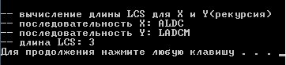
// - main
// -- вычисления длины LCS
#include "stdafx.h"
#include <iostream>
#include "LCS.h"
int _tmain(int argc, _TCHAR* argv[])
{
setlocale(LC_ALL, "rus");
char X[]="ALDC", Y[]="LADCM";
std::cout<<std::endl<<"-- вычисление длины LCS для X и Y(рекурсия)";
std::cout<<std::endl<<"-- последовательность X: "<< X;
std::cout<<std::endl<<"-- последовательность Y: "<< Y;
int s = lcs(
sizeof(X)-1, // длина последовательности X
"ALDC", // последовательность X
sizeof(Y)-1, // длина последовательности Y
"LADCM" // последовательность Y
);
std::cout<<std::endl<< "-- длина LCS: "<<s<<std::endl;
system("pause");
return 0;
}

